Slide 1
Ajout automatique Habilitation Porteurs carte 3DS
Direction du marché des Professionnels, Agriculture, Viticulture et Associations de Proximité
Documentation complète
Avril 2024

Slide 2
Contexte et objectifs
Le projet « Porteur de cartes» s’inscrit dans le contexte du respect de la réglementation DSP2, à savoir mettre à disposition de tout utilisateur de carte de paiement un moyen d’authentification fort lui permettant de valider ses paiements 3DS.
Clients /
utilisateurs
Les Porteurs de carte Business en lien avec un client PM ayant un abonnement CE net Comptes, Remises ou EDI
Besoins clients
Obtenir un moyen d’authentification fort pour effectuer des paiements en ligne 3DS
Produit
Batch automatique quotidien
Proposition
Permettre l’ajout d’un porteur de carte de façon automatique au référentiel utilisateur CE net en lui donnant une habilitation « carte bancaire 3DS », afin qu’il se voit octroyer un code utilisateur et un code confidentiel pour la Banque à Distance.
Critères de succès
Pour les clients : gagner en autonomie, en sécurité et en flexibilité afin de pouvoir s’enrôler à Sécur’Pass PRO sur CE net
Pour les commerciaux :
                gagner 15 min sur la souscription de la carte et son suivi
          gagner en satisfaction clients

Slide 3
Enjeux
Sécurité :
  Garantir l’identité du titulaire de la carte et réduire les risques de fraude
Efficacité opérationnelle :
  Gain de 15 minutes par souscription de carte et configuration des habilitations
  Réduire les risques d’erreurs humaines, telles que les saisies incorrectes d’information, le manque d’attribution des habilitations
  Réduire les sollicitations auprès des services Back office ainsi que la charge de travail permettant une augmentation de la productivité et des ventes
Rationalisation des processus :
  Automatisation du processus de création d’un porteur de carte dans l’abonnement de la PM
  Automatisation du processus de mise en place d’une habilitation carte bancaire 3DS
  Automatisation et dématérialisation de l’envoi du numéro utilisateur et des mots de passe

Slide 4
Processus existant et processus cible
Dans le cadre du projet, les processus métiers communautaires sont impactés.
Processus existant
Aujourd’hui le conseiller doit poser l’habilitation « carte bancaire 3DS » à chaque porteur éligible (admin + porteurs de carte) pour lui donner un mot de passe et ainsi lui permettre de réaliser des paiements en ligne par carte.
L’action s’opère depuis le poste conseiller (MYWAY).
Société PM
Personne Morale
Avec abonnement
Conseiller
Administrateur ou représentant légal
Personne physique
Nouveau Processus
Automatiser la création de l’utilisateur et la mise en place d’une habilitation « carte bancaire 3DS », dès la commande d’une carte business, afin d’équiper d’un mot de passe CE net les porteurs pour qu’ils puissent valider leurs paiements 3DS en OTP SMS renforcé (SMS + mot de passe CE net), voire s’enrôler à Sécur’Pass PRO sur CE net.
Il habilite manuellement sous MYSYS le « porteur carte 3DS »
Porteur 1
Personne physique
Porteur 2
Personne physique
Porteur 3
Personne physique

Slide 5

Périmètres cartes
21020 | NOMADE PRO
21070 | RETRAIT ASSOCATIONS DEBIT IMMEDIAT
22140 | CBN STE PAIEM DEBIT IMMEDIAT
22200 | VISA 1ER PRO DEBIT IMMEDIAT SS RET SANS CONTACT
22206 | BUSINESS PAIEMENT DEBIT IMMEDIAT
22207 | GOLD BUSINESS PAIEMENT DEBIT IMMEDIAT
22208 | VISA BUSINESS DEBIT IMMEDIAT SS RET SANS CONTACT
22209 | GOLD BUSINESS DEBIT IMMEDIAT SS RET SANS CONTACT
22230 | VISA PRO DEBIT IMMEDIAT SS RET SANS CONTACT
22508 | BUSINESS P SANS CONTACT DEBIT IMMEDIAT N
22509 | GBUSINESS P SANS CONTACT DEBIT IMMEDIAT N
23140 | CBN PRO DEBIT IMMEDIAT
23200 | VISA 1ER PRO DEBIT IMMEDIAT AVEC RET
23210 | ASSOCIATIONS ELECTRON DEBIT IMMEDIAT
23230 | CBI IMMEDIAT PRO
23237 | VISA BUSINESS ASSOCIATIS
23537 | VISA BUSINESS ASSOCIATIS N
24200 | VISA 1ER PR DEBIT IMMEDIAT AVEC RET SANS CONTACT
24206 | BUSINESS P+R DEBIT IMMEDIAT
24207 | GOLD BUSINESS P+R DEBIT IMMEDIAT
24208 | BUSINESS PR SANS CONTACT DEBIT IMMEDIAT
24209 | GOLD BUSINESS PR SANS CONTACT DEBIT IMMEDIAT
24210 | VISA SENSEA PRO DEBIT IMMEDIAT
24230 | VISA PRO DEBIT IMMEDIAT AVEC RET SANS CONTACT
24237 | VISA BUSINESS A CONTROLE DE SOLDE
24508 | BUSINESS PR SANS CONTACT DEBIT IMMEDIAT N
24509 | GOLD BUSINESS PR SANS CONTACT DEBIT IMMEDIAT N
24537 | VISA BUSINESS A CONTROLE DE SOLDE N
25070 | SECUREXPRESS DEPOT
25071 | SECUREXPRESS
25080 | LOGISCASH
28200 | SECUR@CCES
32140 | CBN PRO DEBIT DIFFERE SS RETRAIT
32200 | VISA 1ER PRO P SANS CONTACT DEBIT DIFFERE
32206 | BUSINESS PAIEMENT DIFFERE
32207 | GOLD BUSINESS PAIEMENT DIFFERE
32208 | VISA BUSINESS DEBIT DIFFERE SANS RET SANS CONTACT
32209 | GOLD BUSINESS DEBIT DIFFERE SANS RET SANS CONTACT
32230 | VISA PRO DEBIT DIFFERE SANS RET SANS CONTACT
32508 | VISA BUSINESS DEBIT DIFFERE SANS RET SANS CONTACT N
32509 | GOLD BUSINESS DEBIT DIFFERE SANS RET SANS CONTACT N
33140 | CBN DEBIT DIFFERE PRO
33200 | VISA 1ER PRO DEBIT DIFFERE AVEC RET
33230 | CBI DIFFERE PRO
34200 | VISA 1ER PRO DEBIT DIFFERE AVEC RET SANS CONTACT
34205 | VISA BUSINESS PLATINUM
34206 | BUSINESS P+R DEBIT DIFFERE
34207 | GOLD BUSINESS P+R DEBIT DIFFERE
34208 | VISA BUSINESS DEBIT DIFFERE AVEC RET SANS CONTACT
34209 | GOLD BUSINESS DEBIT DIFFERE AVEC RET SANS CONTACT
34230 | VISA PRO DEBIT DIFFERE AVEC RET SANS CONTACT
34505 | VISA BUSINESS PLATINUM N
34508 | VISA BUSINESS DEBIT DIFFERE AVEC RET SANS CONTACT N
34509 | GOLD BUSINESS DEBIT DIFFERE AVEC RET SANS CONTACT N
Règles métiers
Périmètre des cartes éligibles :
  Nouveaux Porteurs : porteurs pour lesquels ont été contractualisé une première carte ou bien un renouvellement de carte sur un nouveau type de carte (pas de reprise du stock)
  Cartes PRO :
    les cartes PRO, dont le code produit carte commence par 2 ou 3
    qui ne sont pas des cartes de retrait (type carte à 1)
    qui ne sont pas des cartes de dépôt, dont SECUREXPRESS et SECUR@CCES (type carte à 5 ou 8)
  Carte à l’état « Fabriqué ».

Slide 6
Ajout du porteur dans CE net
*Pas de recyclage : pas d’anomalie donc par de reprise à faire
Recyclage si anomalie : le client va ressortir sur un état appelé GEIDE pour une éventuelle intervention manuelle
Recyclage : information sur état GEIDE avec intervention manuelle si souhaité
Voir page 11.
Règles métiers
PM a un CE net éligible*
Oui
Porteur déjà en lien avec PM
Oui
CE net éligible*:
Comptes
Remises
EDI
Porteur déjà utilisateur CE net
Oui
Habilitation BAD
Oui
Pas de traitement (contexte déjà éligible)
+ Pas de Recyclage*
Non
Ajout Habilitation 3DS + Envoi ID et MDP
+ Recyclage si anomalie*
Non
Non
Non
Ajout du porteur + Habilitation 3DS + Envoi ID et MDP
+ Recyclage si anomalie*
Pas de traitement
(contexte non éligible)
+ Recyclage*

Slide 7


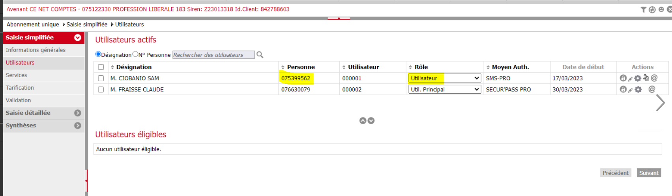
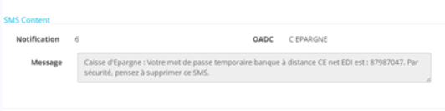


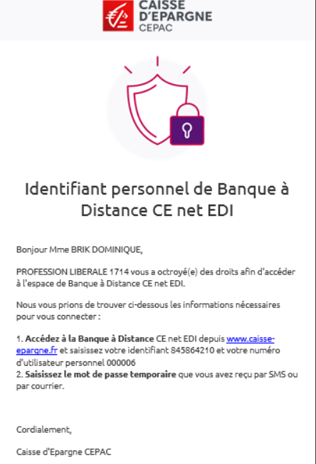
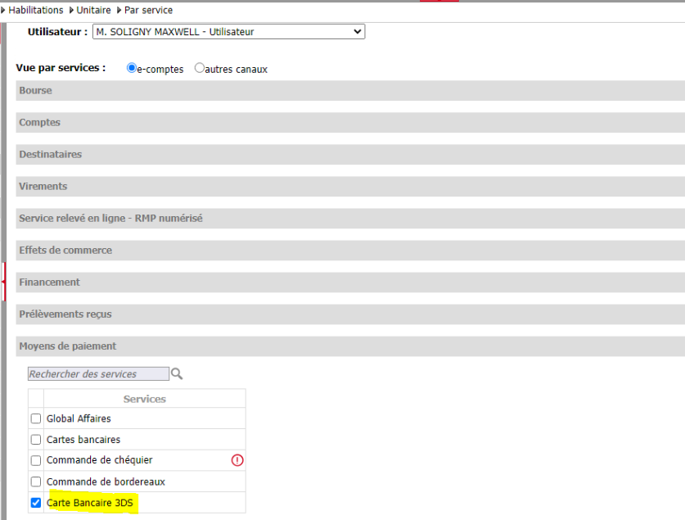
Traitement automatique
Création du porteur
Envoi du Mot de passe par SMS
Envoi de l’identifiant et numéro d’utilisateur par mail
Création de l’habilitation « carte Bancaire 3DS »

Slide 8
Envoi des identifiants et mots de passe
Règles métiers
Pour les Porteurs ayant été ajoutés en tant qu’UTILISATEUR, avec l’habilitation « Carte Bancaire 3DS »
Envoi des mots de passe
Template SMS
[Sender_entity_name] : Votre mot de passe temporaire de banque à distance [application] est : [mot_passe_temporaire]. Par sécurité, pensez à supprimer ce SMS.
Porteur
dispose d’un numéro SOL
Oui
  Envoi du mot de passe par SMS
Non
  Envoi du mot de passe par courrier
Template MAIL
Objet du mail : Votre identifiant de Banque à Distance [application]
Corps du mail : Bonjour [civilite] [prenom] [nom],
[raison_sociale], vous a octroyé(e) des droits afin d'accéder à l'espace de Banque à Distance [application].
Nous vous prions de trouver ci-dessous les informations nécessaires pour vous connecter :
Accédez à la Banque à Distance [application] depuis [url_portail] et saisissez votre identifiant [numero_identifiant] et votre numéro d'utilisateur personnel [code_util]
Saisissez le mot de passe temporaire que vous avez reçu par SMS ou par courrier.
Cordialement,
SENDERLONGLABEL
+ mentions légales
Envoi de l’identifiant / code utilisateur par MAIL
Règle de récupération du MAIL (par priorité) :
  Mail sur le lien éligible BAD le plus récent
OU
Mail Professionnel de la Connaissance Client Part
OU
Mail Personnel de la Connaissance Client Part
Non
  Pas d’envoi de mail au Porteur :
  ses identifiants / codes utilisateurs figureront sur le mail envoyé aux RL

Slide 9
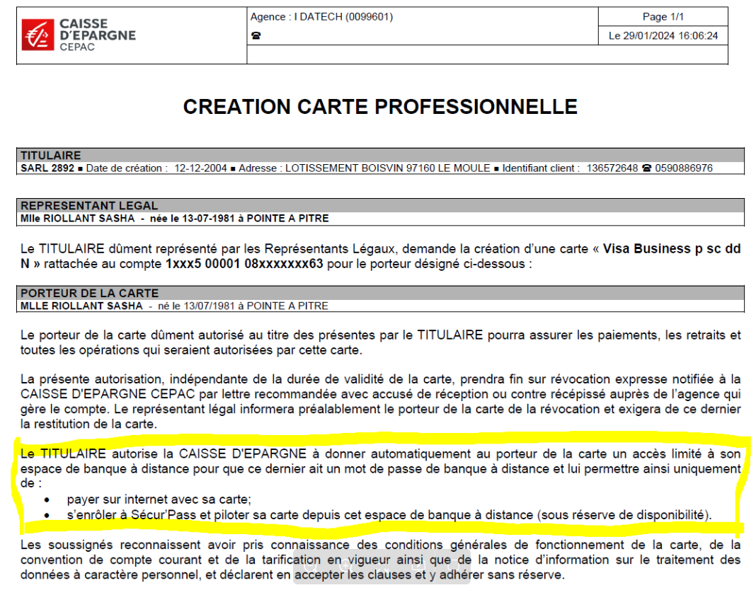
Mise à jour des Conditions Particulières cartes
Règles métiers
Ajout du paragraphe concernant la création du porteur de carte en tant qu’utilisateur CE net dans CP Carte des 2 modèles :
CP Carte dans Offre
  CP Carte Hors Offre
« Le TITULAIRE autorise nom_etablissement à donner automatiquement au porteur de la carte un accès limité à son espace de banque à distance, pour que ce dernier ait un mot de passe de banque à distance et lui permettre ainsi uniquement de :
payer sur internet avec sa carte ;
s’enrôler à Sécur’Pass et piloter sa carte depuis sa banque à distance (sous réserve de disponibilité). »

Slide 10
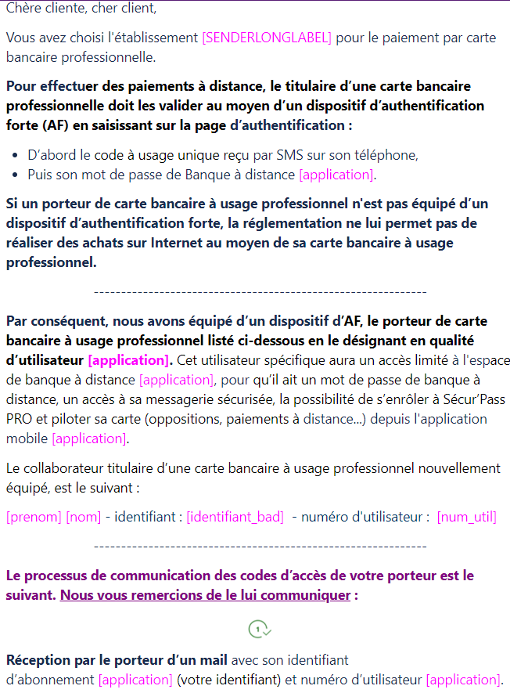
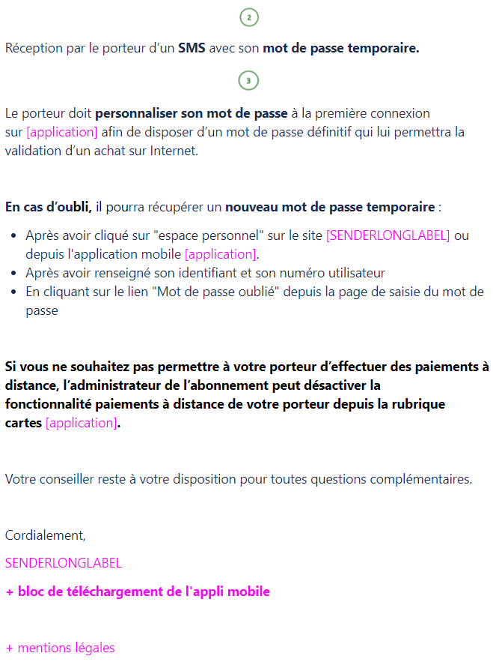
Mail envoyé au représentant légal
Règles métiers
Un mail de notification sera envoyé à l’ensemble des représentant légaux / signataires du titulaire contrat carte pour les informer de l'ajout des Porteurs carte en tant qu'utilisateur CE net

Slide 11
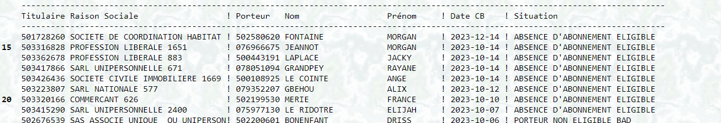
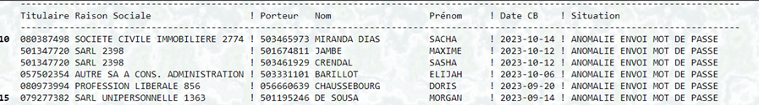
Etat GEIDE (anomalie). Accessible aux personnes habilitées (marché pro)
Code Etat : P4V91
Le rapport GEIDE liste des anomalies métier et technique:
Anomalie métier :
  Absence d’abonnement éligible¹
  Porteur non éligible BAD²
Erreur technique :
  Anomalie création d'utilisateur
  Anomalie envoi de mot de passe
  Anomalie habilitation
¹ La PM ne porte pas d’abonnement Ce Net : il faudra en créer un manuellement
² Ce type de motif ne devrait pas être rencontré puisque toute commande carte doit faire l’objet de la mise en place d’un lien vers la PM qui est éligible BAD

